Slide 1

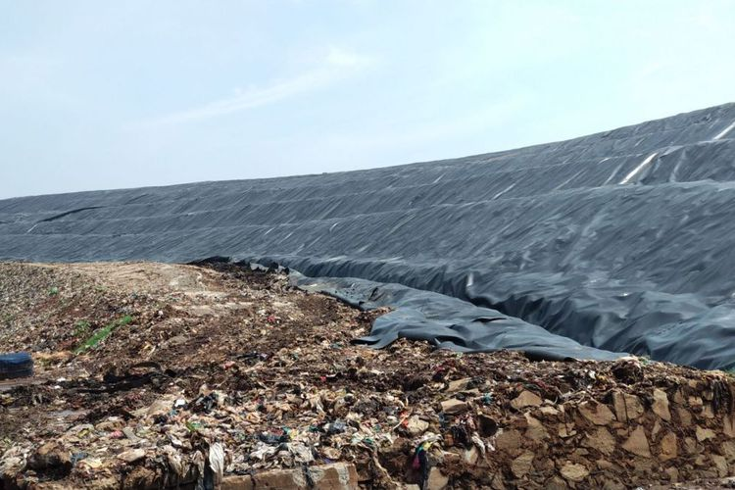
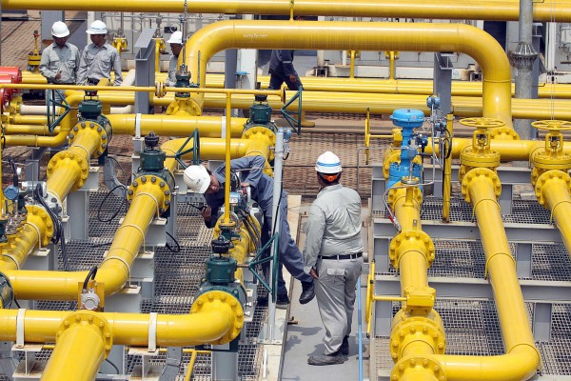
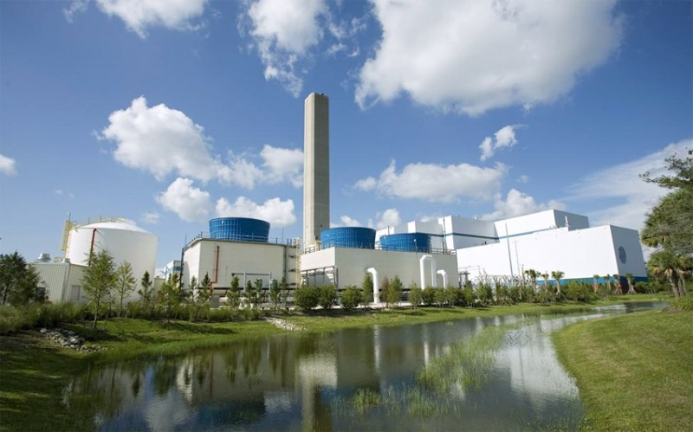
Kementerian Koordinator Bidang Perekonomian
Republik Indonesia
PERATURAN PRESIDEN NOMOR 35 TAHUN 2018
TENTANG PERCEPATAN PEMBANGUNAN INSTALASI PENGOLAH SAMPAH MENJADI ENERGI LISTRIK BERBASIS TEKNOLOGI RAMAH LINGKUNGAN

Slide 2
DEFINISI, TUJUAN, DAN RUANG LINGKUP (Pasal 2)
Pembangkit Listrik Berbasis Sampah (PLTSa)
adalah Pengolah Sampah menjadi Energi Listrik Berbasis Teknologi Ramah Lingkungan yang memenuhi baku mutu sesuai dengan ketentuan perundang-undangan dan dapat mengurangi volume Sampah secara signifikan serta teruji.
Tujuan
Meningkatkan kesehatan masyarakat dan kualitas lingkungan, dan untuk mengurangi volume sampah secara signifikan demi kebersihan dan keindahan kota serta menjadikan Sampah sebagai sumber daya dan dilaksanakan untuk mendapatkan nilai tambah Sampah menjadi energi listrik.
Ruang Lingkup
Pengelolaan Sampah dilakukan secara terintegrasi dari hulu ke hilir melalui pengurangan Sampah dan penanganan Sampah.

Slide 3
LOKASI DAN PELAKSANA PEMBANGUNAN (Pasal 3, 4, 5)
01
Provinsi DKI Jakarta
07
Kota Tangerang
02
Kota Tangerang Selatan
08
Kota Bekasi
03
Kota Bandung
09
Kota Semarang
04
Kota Surakarta
10
Kota Surabaya
05
Kota Makassar
11
Kota Denpasar
06
Kota Palembang
12
Kota Manado
Pemerintah daerah kota dapat bekerja sama dengan pemerintah daerah kabupaten /kota sekitarnya dalam 1 (satu) daerah provinsi dan dapat dilakukan dengan pemerintah daerah provinsi sepanjang Pengelolaan Sampah menggunakan aset provinsi yang dilakukan melalui perjanjian kerja sama.
Pemerintah daerah kabupaten/kota secara sendiri atau bersama-sama dapat bermitra dengan Pengelola Sampah dalam penyelenggaraan Pengelolaan Sampah. Kemitraan dituangkan dalam bentuk perjanjian antara pemerintah daerah Kabupaten/kota dan Badan Usaha yang bersangkutan.
Ketentuan mengenai pedoman kerja sama antar daerah atau kemitraan sebagaimana dimaksud diatur sesuai dengan ketentuan peraturan perundang-undangan.

Slide 4
PELAKSANA PEMBANGUNAN (Pasal 6 dan 7)
Gubernur atau Wali kota dapat:
Menugaskan Badan Usaha Milik Daerah
Melakukan kompetisi Badan Usaha
Penugasan Badan Usaha Milik Daerah berpedoman pada ketentuan peraturan perundang-undangan di bidang pengelolaan badan usaha milik daerah (PP Nomor 54 Tahun 2017 tentang BUMD)
Ketentuan lebih lanjut mengenai kompetisi Badan Usaha berpedoman pada ketentuan peraturan perundang-undangan di bidang pengadaan barang/jasa pemerintah atau ketentuan kerja sama pemerintah dengan badan usaha dalam penyediaan infrastruktur (Perka LKPP No. 19 Tahun 2015 dan Perpres No. 38 Tahun 2015)
Penugasan kepada BUMN dapat dilakukan setelah gubernur atau wali kota:
Mempunyai pra studi kelayakan
Penugasan dapat dilakukan jika tidak ada Badan Usaha yang berminat atau tidak lulus seleksi dan tidak ada BUMD yang mampu untuk ditugaskan melaksanakan pembangunan dan pengelolaan PLTSa.
Penugasan kepada Badan Usaha Milik Negara oleh Menteri Energi dan Sumber Daya Mineral atas usulan gubernur atau wali kota dan dilakukan setelah dibahas dan diputuskan dalam rapat Tim Koordinasi sebagaimana dimaksud dalam Peraturan Presiden ini.
Menyampaikan komitmen pengalokasian anggaran untuk biaya pengangkutan dan Biaya Layanan Pengolahan. Sampah di dalam Anggaran Pendapatan dan Belanja Daerah; dan
Menyediakan lahan
BUMD yang ditugaskan atau Badan Usaha pemenang dapat bekerjasama dengan:
Badan Usaha lainnya
Pemerintah daerah kabupaten/ kota di sekitar lokasi pembangunan PLTSa.

Slide 5
PERIZINAN DAN NON PERIZINAN (Pasal 8)
Dalam rangka penugasan atau kompetisi, Pemerintah Daerah:
menyusun pra studi kelayakan pembangunan PLTSa yang meliputi studi aspek hukum, kelembagaan, pendanaan, sosial budaya, dan teknologi, paling sedikit memuat:
jumlah Sampah per hari;
komposisi Sampah: ultimate, proximate, abu, dan logam berat;
kondisi dan ketersediaan lahan;
kondisi dan persyaratan khusus yang diperlukan;
ketersediaan air dan sumber air;
penyelesaian dan/atau pengolahan residu; dan
jadwal pelaksanaan proyek;
memastikan ketersediaan Sampah dengan kapasitas minimal keekonomian PLTSa sesuai dengan hasil pra studi kelayakan;
memastikan metode pengolahan Sampah sesuai dengan kebijakan dan strategi Pengelolaan Sampah daerah provinsi/ kabupaten/ kota serta rencana induk dan studi kelayakan Pengelolaan Sampah daerah provinsi/ kabupaten/kota; dan
memastikan ketersediaan lokasi pembangunan PLTSa dalam rencana tata ruang wilayah daerah provinsi/ kabupaten/ kota.
Dalam menyusun pra studi kelayakan, Pemerintah Daerah dapat menggunakan jasa konsultan.

Slide 6
PERIZINAN DAN NON PERIZINAN (Pasal 9)
Pengelola Sampah dan Pengembang PLTSa wajib memenuhi:
perizinan di bidang lingkungan hidup
Pengelola Sampah dan Pengembang PLTSa diberikan kemudahan penerbitan izin prinsip pembangunan/konstruksi
perizinan di bidang usaha penyediaan tenaga listrik
Kewenangan yang dapat memberikan dukungan perizinan dan nonperizinan serta penyederhanaannya yang diperlukan Pengelola Sampah dan Pengembang PLTSa :
Menteri Lingkungan Hidup dan Kehutanan,
Menteri Energi dan Sumber Daya Mineral,
Menteri Pekerjaan Umum dan Perumahan Rakyat,
Menteri Agraria dan Tata Ruang/Kepala Badan Pertanahan Nasional,
Kepala Badan Koordinasi Penanaman Modal,
Menteri serta kepala lembaga lainnya, dan
Pemerintah Daerah

Slide 7
PEMBELIAN TENAGA LISTRIK (Pasal 10)
Setelah menugaskan atau menetapkan Pengelola Sampah dan Pengembang PLTSa, gubernur atau wali kota sesuai dengan kewenangannya, mengusulkan kepada Menteri Energi dan Sumber Daya Mineral untuk memberikan penugasan pembelian tenaga listrik PLTSa oleh PT PLN (Persero) dengan melampirkan dokumen yang memuat paling sedikit:
profil Pengelola Sampah dan Pengembang PLTSa;
lokasi dan kapasitas PLTSa;
rencana Commercial Operation Date (COD); dan
surat penugasan Badan Usaha Milik Daerah atau penetapan pemenang kompetisi Pengelola Sampah dan Pengembang PLTSa.
Berdasarkan usulan gubernur atau wali kota, Menteri Energi dan Sumber Daya Mineral menugaskan PT PLN (Persero) untuk membeli tenaga listrik dari Pengembang PLTSa.
Penugasan PT PLN (Persero) meliputi:
penunjukan langsung untuk pembelian tenaga listrik oleh PT PLN (Persero); dan
persetujuan harga pembelian tenaga listrik oleh PT PLN (Persero).
Terhadap penugasan PT PLN (Persero), PT PLN (Persero) dapat diberikan kompensasi sesuai dengan ketentuan peraturan perundang-undangan di bidang badan usaha milik negara.

Slide 8
PEMBELIAN TENAGA LISTRIK (Pasal 11 dan 13)
Harga pembelian tenaga listrik oleh PT PLN (Persero) ditetapkan berdasarkan besaran kapasitas PLTSa yang dijual kepada PT PLN (Persero) dengan ketentuan :
Besaran Kapasitas | Harga Pembelian | Interkoneksi
Sampai dengan 20 MW | USD 13.35 cent/kWh | Terinterkoneksi pada jaringan tegangan tinggi, jaringan tegangan menengah, atau jaringan tegangan rendah
Lebih dari 20 MW | (USD cent/kWh) = 14,54 - (0,076 x besaran kapasitas PLTSa yang dijual ke PT PLN | Terinterkoneksi pada jaringan tegangan tinggi atau jaringan tegangan menengah
Harga pembelian tenaga listrik oleh PT PLN (Persero) sebagaimana dimaksud merupakan harga yang digunakan dalam perjanjian jual beli tenaga listrik tanpa negosiasi dan tanpa eskalasi harga serta berlaku pada saat PLTSa dinyatakan telah mencapai tahap COD sesuai dengan jadwal yang telah disepakati dalam perjanjian jual beli tenaga listrik.
Ketentuan harga pembelian tenaga listrik oleh PT PLN (Persero) dikecualikan dalam hal pembangunan PLTSa dilakukan melalui penugasan kepada Badan Usaha Milik Negara.
Pasal 13
PT PLN (Persero) wajib menandatangani perjanjian jual beli tenaga listrik dalam jangka waktu paling lama 35 (tiga puluh lima) hari kerja setelah surat penugasan pembelian tenaga listrik dari Menteri Energi dan Sumber Daya Mineral .

Slide 9
PENDANAAN DAN DUKUNGAN PEMERINTAH
Pasal 14
Pendanaan yang diperlukan untuk percepatan pembangunan PLTSa, bersumber dari
Anggaran Pendapatan dan Belanja Daerah, dan
dapat didukung oleh Anggaran Pendapatan dan Belanja Negara, dan/atau
sumber lain yang sah sesuai dengan ketentuan peraturan perundang-undangan
Pasal 15
Pendanaan yang bersumber dari Anggaran dan Pendapatan Belanja Negara sebagaimana dimaksud dalam Pasal 14 digunakan untuk bantuan Biaya Layanan Pengolahan Sampah kepada Pemerintah Daerah.
Besarnya bantuan Biaya Layanan Pengolahan Sampah paling tinggi Rp500.000,00 (lima ratus ribu rupiah) per ton Sampah.
Alokasi anggaran untuk bantuan Biaya Layanan Pengolahan Sampah diusulkan oleh Menteri Lingkungan Hidup dan Kehutanan kepada Menteri Keuangan sesuai dengan ketentuan peraturan perundang-undangan.
Pasal 16
Pengadaan tanah untuk pembangunan PLTSa oleh Pemerintah Pusat, Pemerintah Daerah, dan/atau Badan Usaha dilakukan sesuai dengan ketentuan peraturan perundang-undangan mengenai pengadaan tanah bagi pembangunan untuk kepentingan umum.
Pelaksanaan pengadaan tanah dilakukan sesuai dengan ketentuan peraturan perundang-undangan di bidang percepatan pembangunan infrastruktur ketenagalistrikan.

Slide 10
PEMBINAAN DAN PENGAWASAN
Pasal 18
Dalam rangka percepatan pembangunan PLTSa, menteri/kepala lembaga terkait, Gubernur DKI Jakarta, Gubernur Banten, Gubernur Jawa Barat, Gubernur Jawa Tengah, Gubernur Jawa Timur, Gubernur Sulawesi Selatan, Gubernur Bali, Gubernur Sumatera Selatan, dan Gubernur Sulawesi Utara melakukan pembinaan dan pengawasan sesuai dengan kewenangannya.
Pasal 19
Untuk mendukung pelaksanaan percepatan pembangunan PLTSa, dibentuk Tim Koordinasi Percepatan Pelaksanaan Pembangunan PLTSa yang selanjutnya disebut Tim Koordinasi.
Pasal 21
Ketentuan dalam Peraturan Presiden Nomor 3 Tahun 2016 tentang Percepatan Pelaksanaan Proyek Strategis Nasional (Lembaran Negara Republik Indonesia Tahun 2016 Nomor 4) sebagaimana telah diubah dengan Peraturan Presiden Nomor 58 Tahun 2017 tentang Perubahan Atas Peraturan Presiden Nomor 3 Tahun 2016 tentang Percepatan Pelaksanaan Proyek Strategis Nasional (Lembaran Negara Republik Indonesia Tahun 2017 Nomor 119) berlaku bagi pelaksanaan pembangunan PLTSa di Kota Tangerang Selatan, Kota Bekasi, Kota Palembang, dan Kota Manado.
Ketentuan dalam Peraturan Presiden Nomor 4 Tahun 2016 tentang Percepatan Pembangunan Infrastruktur Ketenagalistrikan (Lembaran Negara Republik Indonesia Tahun 2016 Nomor 8) sebagaimana telah diubah dengan Peraturan Presiden Nomor 14 Tahun 2017 tentang Perubahan atas Peraturan Presiden Nomor 4 Tahun 2016 tentang Percepatan Pembangunan Infrastruktur Ketenagalistrikan (Lembaran Negara Republik Indonesia Tahun 2017 Nomor 27) berlaku bagi pelaksanaan pembangunan PLTSa dalam Peraturan Presiden ini.

Slide 11
KETENTUAN PERALIHAN (Pasal 22)
Dengan berlakunya Peraturan Presiden ini:
Perjanjian kerja sama Pengelolaan Sampah yang telah dilakukan antara Pemerintah Kota Denpasar, Pemerintah Kabupaten Badung, Pemerintah Kabupaten Gianyar, dan Pemerintah Kabupaten Tabanan sebelum berlakunya Peraturan Presiden ini tetap berlaku, dan selanjutnya untuk ketentuan yang belum diatur dalam perjanjian kerja sama mengikuti ketentuan sebagaimana diatur dalam Peraturan Presiden ini.
Pengelolaan Sampah di Kota Bandung yang telah dilakukan secara kerja sama antara Pemerintah Provinsi Jawa Barat, Pemerintah Kota Bandung, Pemerintah Kota Cimahi, Pemerintah Kabupaten Bandung, Pemerintah Kabupaten Bandung Barat, Pemerintah Kabupaten Sumedang, dan Pemerintah Kabupaten Garut, yang dilaksanakan oleh Pemerintah Provinsi Jawa Barat selaku penanggung jawab proyek kerja sama melalui perjanjian kerja sama tetap berlaku, dan untuk selanjutnya mengikuti ketentuan sebagaimana diatur dalam Peraturan Presiden ini.
Badan Usaha yang telah mendapatkan penetapan sebagai Pengembang PLTSa dari Kementerian Energi dan Sumber Daya Mineral, dapat mengajukan permohonan penyesuaian harga kepadaMenteri Energi dan Sumber Daya Mineral paling lambat 1 (satu) bulan sejak Peraturan Presiden ini diundangkan.
Penugasan kepada Badan Usaha Milik Daerah/Badan Usaha Milik Negara yang telah dilakukan dalam rangka percepatan pembangunan PLTSa sebelum berlakunya Peraturan Presiden ini tetap berlaku, dan untuk selanjutnya mengikuti ketentuan sebagaimana diatur dalam Peraturan Presiden ini.

Slide 12
Kementerian Koordinator Bidang Perekonomian
Republik Indonesia
TERIMA KASIH

